Slide 1
4 你是人间的四月天
九年级语文人教版·上册
林徽因
授课人：XXXX

Slide 2
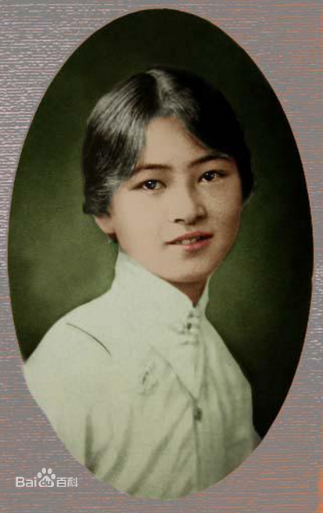
一、新课引入
有这样一种美丽，逾越漫长的时空，仿佛定格在回眸的瞬间；有这样一种聪慧，绕过激荡的暗流，徜徉在岁月的长河。她不仅有美丽的外貌，更有幽默机智的谈吐和优雅迷人的气质。她是一位入木三分的评论家，也是一位卓有成就的建筑家，更是一位才华横溢的诗人。她就是中国现代历史上集佳话、传奇、才艺、美貌于一身的林徽因。亲爱的同学们，今天我们来学习林徽因的一首轻灵舞动、清馨唯美的诗歌——《你是人间的四月天》。

Slide 3

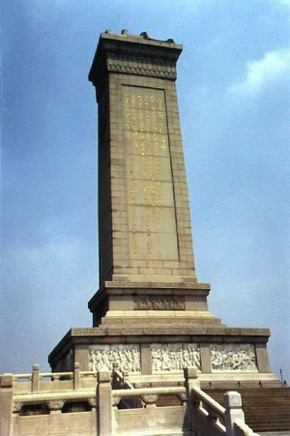
二、新课讲解
作者简介
林徽因（1904年—1955年）。原名林徽音，中国著名建筑师、诗人、作家，人民英雄纪念碑和中华人民共和国国徽深化方案的设计者之一。二十世纪三十年代初，同梁思成一起用现代科学方法研究中国古代建筑，成为这个学术领域的开拓者，后来在这方面获得了巨大的学术成就，为中国古代建筑研究奠定了坚实的科学基础。文学上，著有散文、诗歌、小说、剧本、译文和书信等，代表作品有《你是人间四月天》《莲灯》《九 十九度中》等。其中，《你是人间的四月天》最为大众熟知，广为传诵。

Slide 4
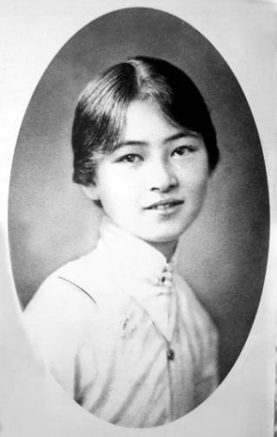
二、新课讲解
作者简介
“新月派”是中国现代新诗史上的重要流派，提倡新格律诗，主张诗的形式格律化和“理性节制情感”的美学原则。林徽因是新月派的重要成员之一，她的诗歌在艺术表现形式上，注重感觉的微妙、比喻的新奇、意象的渲染及情绪的回旋。她以其优雅芬芳、柔美细腻的写作特色显示了诗作独特的审美价值。

Slide 5

二、新课讲解
背景介绍
这首诗发表在1934 年的《学文》上，具体的写作时间不详。关于这首诗，有两种说法：一说是为悼念徐志摩而作，借以表示对挚友的怀念；一说是为儿子梁从诫的出生而作，以表达心中对儿子的希望和儿子出生带来的喜悦。不过我们完全可以放下这些争论，因为这首诗确实是一篇极为优秀的作品，它的价值不需要任何外在的东西来支撑。所以在诗人逝世的时候，金岳霖等好友们共同给诗人题了这样的一副挽联:“一身诗意千寻瀑，万古人间四月天。”

Slide 6

二、新课讲解
读音
轻灵（ ） 娉（ ）婷
呢喃 （ ） 鲜妍（ ）
冠（ ）冕 柔嫩（ ）
línɡ
pīnɡ
ní nán
yán
ɡuān
nèn
释义
形容女子的姿态美。
鲜艳美丽。
古代帝王、官员戴的帽子。这里是王冠的意思。
1.娉婷：
2.鲜妍：
3.冠冕：

Slide 7
二、新课讲解
你是人间的四月天
——一句爱的赞颂
我说/你是人间的/四月天；
笑响/点亮了四面风；轻灵
在春的光艳中/交舞着变。
你是四月/早天里/的云烟，
黄昏/吹着风的软，星子在
无意中闪，细雨/点洒/在花前。
朗读指导：
1.停顿要得当；
2.朗读的节奏要缓急适当；
3.注意朗读的语气、语调；
4.注意重读的词语；
5.读准字音，读出情感。

Slide 8

二、新课讲解
你/是一树一树的花开，是燕
在梁间呢喃，——你是爱，是暖，
是希望，你/是人间的/四月天！
朗读指导
那轻，那娉婷，你是，鲜妍
百花的冠冕/你戴着，你是
天真，庄严，你是/夜夜的月圆
雪化后/那片/鹅黄，你像；新鲜
初放芽/的绿，你是；柔嫩喜悦
水光浮动着/你梦期待中白莲。

Slide 9

二、新课讲解
整体感知
1.朗读诗歌，概括每小节的内容。
第一节：爱如四月天里的光艳轻灵。
第二节：爱如四月天里的柔和恬静。
第三节：爱如四月天里的鲜妍庄严。
第四节：爱如四月天里的新鲜柔嫩。
第五节：爱如四月天里的融暖缠绵。
2.副标题“一句爱的赞颂”有什么作用？
副标题提示了诗歌的写作缘由，即诗人对生命的 赞颂。整首诗究如笼罩在一轮炽热的爱的光环之中。

Slide 10
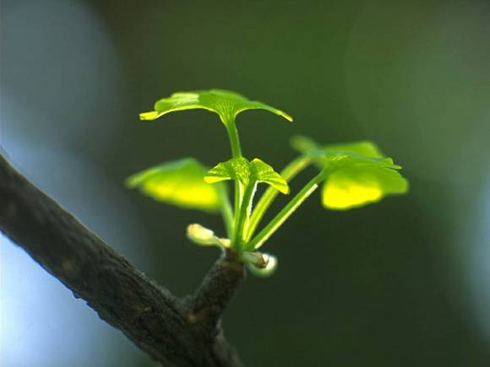

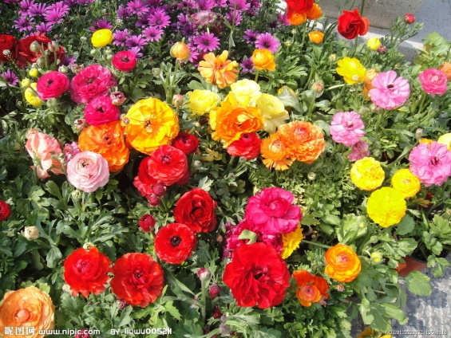
二、新课讲解
研读诗歌
1.诗人描写了“四月天”的哪些景物来表现心中的“爱”呢？这样写有什么好处？
明确：风，云烟，星子，细雨，百花(一树一树的花开)，月圆，白莲，燕子。
这样写把无形的爱化作有形可感的美好的景物，使表达生动形象传神。
2.结合诗歌内容，总结这首诗以“四月天”为喻，突出了“你”的哪些特点？
“你”光艳多变、轻柔抚触、娉婷鲜妍却又天真庄严、充满生机、令人期待。

Slide 11
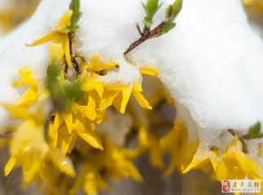

二、新课讲解
3.诗人通过不同的感官来描写“四月”所独有的景物，试结合内容进行分析。
通过视觉描写：“黄昏”“星”“云烟”“花”。
通过听觉描写：“笑响”“四面风”“燕子呢喃”。
通过触觉描写：“风的软”“暖”。
多角度展开描写，表现了诗人的“爱之深，情之切”。能引导读者调动多种感官去感受诗人心中的“爱”，给读者以感染。

Slide 12
二、新课讲解
4.诗人笔下的爱有什么特点呢？试结合内容进行分析。
第一节，“风”是抽象的，是爱的“笑响”点亮了它，从听觉到视觉。“笑响”是对爱的生动描述，“交舞着变”，是一种刻骨铭心的爱。
第二节，“云烟”，柔和中带着朦胧，呈现出一种爱的静态美；“吹着”的“风”，闪动的“星子”，“洒在花前”的“细雨点”，呈现出一种爱的动态美。这一节，抒写爱的无处不在。
第三节，把“爱”比作“四月的花”和“月圆”，表现了爱的美与庄严。
第四节，用“雪化后那片鹅黄”“初放芽的绿”“白莲”表现了爱的生命力和纯净。
第五节，“一树一树的花开”“燕子呢喃”表现爱之深，情之切。

Slide 13
二、新课讲解
5、本诗出现了十一个“你”字，有什么作用？
十一个“你”既突出了主题，又起到了“衬韵”的作用。“你”字的每次出现就像乐队演奏的节点，以“频率”的方式突出了“我”的指向，这是一种形式与内容美感的深层次结合，也是一种尚未被人们研究和认识的精妙之处。

Slide 14

二、新课讲解
6.诗歌为什么运用第二人称来表达自己的感情？
诗人以第二人称的手法，用美丽的春景来比心中的“你”，通过对春天的点染和描摹，表达了对心中的“你”永不老去的爱。用第二人称“你”，更易直接倾诉内心的情感，把心中的形象置于眼前，面对面地倾诉心中的爱意，亲切感人，从而引起读者的共鸣。

Slide 15
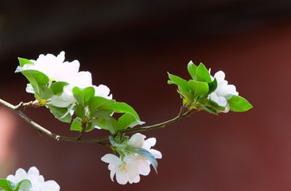
二、新课讲解
品析艺术特色
“新月派”的重要成员之一闻一多先生曾提出了“三美原则”，即“音乐美、绘画美、建筑美”，奠定了新格律诗派的理论基础。本诗是新格律诗的典范，结合诗句具体体会本诗是如何表现的“三美”原则的？
音韵美：1.注重押韵，每一节都是第一行和第三行押韵。2.诗人故意用一些“陌生化”的断句，读起来需放慢语速，使这种节奏美得以表现。3.十二个“你”字，既突出了主题，又起到了“衬韵”的作用。

Slide 16
二、新课讲解
建筑美：1.诗歌中用句奇谲，如“雪化后那片鹅黄，你像；新鲜/初放芽的绿，你是；柔嫩喜悦”的语序本该为“你像雪化后那片鹅黄，新鲜；你是初放芽的绿，柔嫩喜悦”，诗人在此故意打破原有语序，使其满足音韵美需要，同时也令人眼前一亮。2.诗共有五节，每节三行，且字数与句式灵活多变，灵动而不呆板。
绘画美：诗人所选的意象鲜艳而美丽，如夕阳无限好的“黄昏”，闪亮的“星子”，色彩缤纷的“百花”，“雪化后那片鹅黄”，“初放芽的绿”，梦中的“白莲”等，诗人将春天一系列美好的景物，饱含感情地描绘出来，色彩鲜妍，如画一般美。

Slide 17


三、归纳小结
  诗人借用“四月天”，这一温馨美好洋溢生机的意象，轻灵欢快的节奏，书写着对生命的赞歌，抒发了诗人内心满满的爱意、温暖和对新生事物的希望。

Slide 18
四、强化训练
请赏析下列句中划线词语的妙处。
1.笑响点亮了四面风；轻灵在春的光艳中交舞着变。
“点亮、春的光艳”，这些词语，不是静态的描摹，而是放在动态的、变化的背景中来挥洒，有点像绘画中的晕染，漫出纯粹色彩的边界，正是在那模糊之处，美感油然而生。
2.“你是四月早天里的云烟，/黄昏吹着风的软，星子在/无意中闪，细雨点洒在花前。”
“云烟”直接是状态的描写，若隐若现渺渺茫茫；“黄昏”看似暗淡实则隐喻了温暖，因为它后面紧跟着的是“风的软”而“星子在无意中闪”承续“黄昏”这一意象，突出了“闪”的动态感，给我们一种灵动的审美体验。

Slide 19
四、强化训练
找出诗中表示颜色的词，说说它们带给你的阅读感受。
通过那些色彩斑斓、灵动活泼的意象，诗的绘画美表现得一览无余。“春的光艳”“夕阳的黄昏”“艳丽的百花”“雪后鲜艳的鹅黄”“初生的绿芽”“梦中的白莲”，各种鲜、亮、美、静的色彩交汇，加之于“轻灵的风”“柔软的烟”“闪动的星子”“绵绵的细雨”，将四月里轻风拂面、湖面夕阳、云烟笼纱、雨润万物、生命喜悦等一系列美好画面用诗的形式跳跃于字里行间。

Slide 20
五、拓展延伸
莲灯
林徽因
如果我的心是一朵莲花，
正中擎出一支点亮的蜡，
荧荧虽则单是那一剪光，
我也要它骄傲的捧出辉煌。
像一叶轻舸驶出了江河——
宛转它漂随命运的波涌
等候那阵阵风向远处推送。
算做一次过客在宇宙里，
认识这玲珑的生从容的死，
这飘忽的途程也就是个——
也就是个美丽美丽的梦。
不怕它只是我个人的莲灯，
照不见前后崎岖的人生——
浮沉它依附着人海的浪涛
明暗自成了它内心的秘奥。
单是那光一闪花一朵——

Slide 21
五、拓展延伸
一首桃花
林徽因
含着笑，
在有意无意间，
生姿的顾盼。
看——
那一颤动在微风里，
她又留下，淡淡的，
在三月的薄唇边，
一瞥，一瞥多情的痕迹！
桃花，那一树的嫣红，
像是春说的一句话；
朵朵露凝的娇艳，
是一些玲珑的字眼，
一瓣瓣的光致，
又是些柔的匀的吐息；

Slide 22
六、布置作业
1.请模仿诗作中对爱的描写，选择一种或几种景物，仿写一首小诗，表达对母亲的爱。要求运用比喻或拟人的修辞手法。
2.搜集林徽因的诗歌，进一步体会其写作特色。

